Slide 1
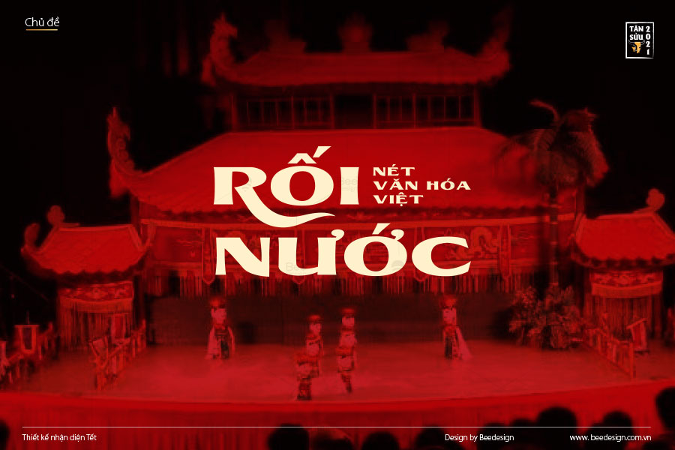
Các em hãy theo dõi video và nêu những hiểu biết, cảm nhận, ấn tượng của mình về nghệ thuật múa rối nước.

Slide 2
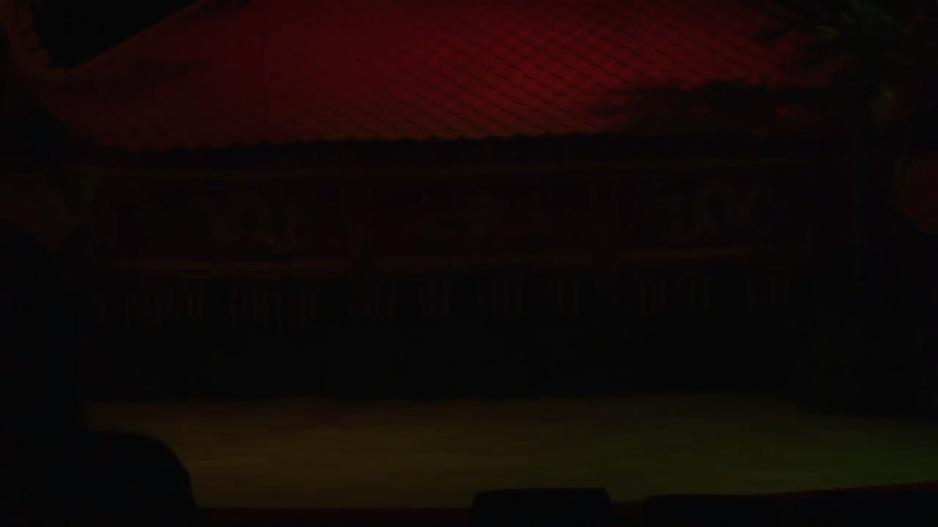

Slide 3

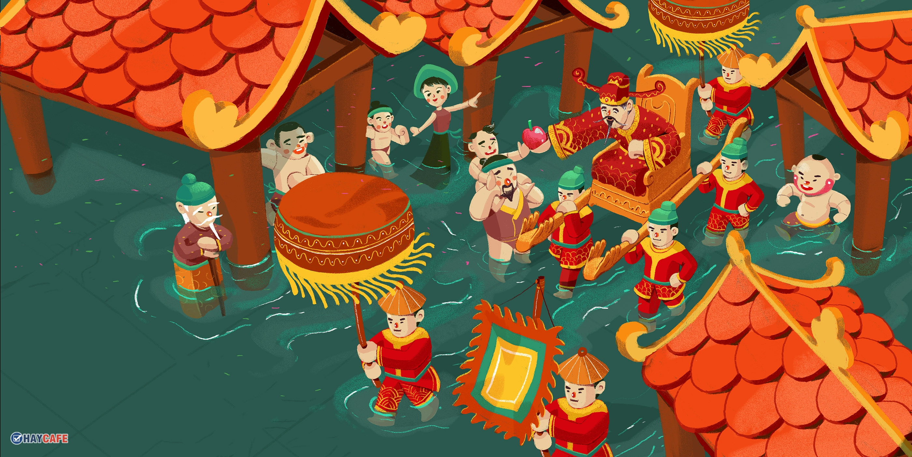



LỚP
10
TÍCH TRÒ SÂN KHẤU DÂN GIAN
MÚA RỐI NƯỚC - HIỆN ĐẠI SOI BÓNG TIỀN NHÂN

Slide 4

- Củng cố được kiến thức về đặc điểm của một văn bản thông tin có nội dung thuyết minh về một sự vật hiện tượng.
- Hiểu được đặc sắc của rối nước – một loại hình nghệ thuật biểu diễn đã cùng với chèo, tuồng làm nên những giá trị độc đáo của nền sân khấu cổ truyền Việt Nam.
Học sinh vận dụng năng lực hợp tác, năng lực ngôn ngữ để đọc hiểu
văn bản
Học sinh nêu được cảm xúc suy nghĩ về rối nước nói riêng và về nghệ thuật cổ truyền nói chung với sự trân trọng, có ý thức giữ gìn và phát huy.
MỤC TIÊU BÀI HỌC
KIẾN THỨC
NĂNG LỰC
PHẨM CHẤT

Slide 5

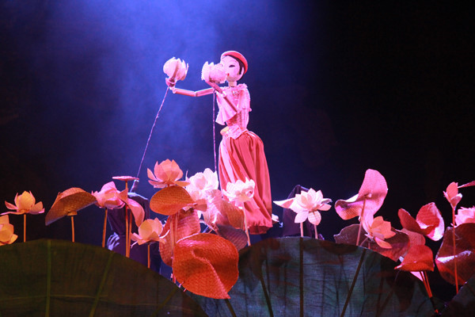
Tìm hiểu chung
Xuất xứ: Văn bản in trong tạp chí Heritage, số ra tháng 7/2019.
Thể loại: văn bản thông tin
Bố cục
Sa - pô
Đoạn 1+2+3
Đoạn 4
Đoạn 5
Rối nước – ấn tượng nổi bật
đầu tiên
Nguồn gốc, thời gian, không gian biểu diễn rối nước.
Con rối trong trò rối nước
Vấn đề bảo tồn và phát triển nghệ thuật rối nước.
4. Tóm tắt

Slide 6

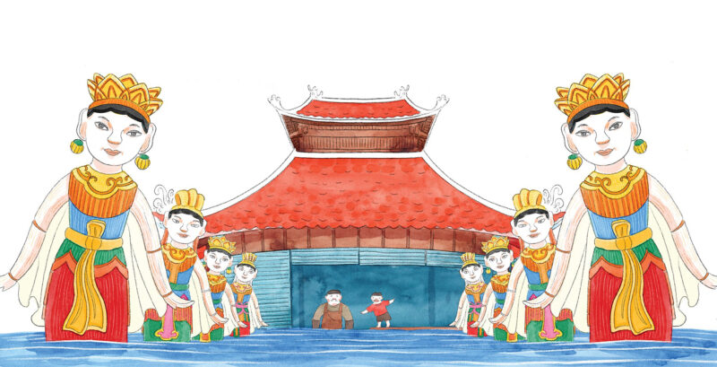
II. Đọc hiểu văn bản
1. Rối nước – ấn tượng nổi bật đầu tiên
Được viết thành 1 đoạn riêng biệt
Trình bày ngay đầu tiên
Phông chữ: khác với văn bản
Nội dung: tóm tắt những thông tin chính xác của nghệ thuật múa rối nước
Sa-pô của văn bản Múa rối nước – hiện đại soi bóng tiền nhân đã tạo ấn tượng với người đọc, gần như đưa rối nước vào góc nhìn của một người thuộc về nền văn hoá khác để “lẩy” ra những điểm lạ đáng chú ý của nghệ thuật này (văn bản được in trong tạp chí Heritage của Vietnam Airlines)

Slide 7






II. Đọc hiểu văn bản
THẢO LUẬN NHÓM
Nhóm 1
Nhóm 2
Nhóm 3
Nhóm 4
Trình bày về nguồn gốc, thời gian
biểu diễn múa rối nước.
Trình bày về không gian
biểu diễn múa rối nước.
Trình bày về việc chế tác và điều khiển con rối trong múa rối nước.
Trình bày về vấn đề bảo tồn và phát triển nghệ thuật múa rối nước.

Slide 8

II. Đọc hiểu văn bản
2. Nguồn gốc, thời gian, không gian biểu diễn rối nước
- Nguồn gốc: tương truyền được hình thành từ thế kỉ XI – XII.
- Thời gian: biểu diễn trong các buổi hội làng hay các dịp lễ Tết, khi bà con đã thu xếp xong việc đồng áng để cùng ra đình góp vui.
- Không gian:
+ Trước kia: biểu diễn trên thủy đình, dựng trên mặt ao làng.
+ Ngày nay: thủy đình được dựng ngay trong các nhà hát và trong các khu du lịch.

Slide 9
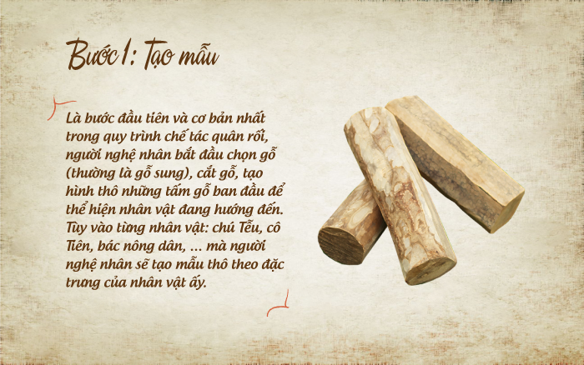
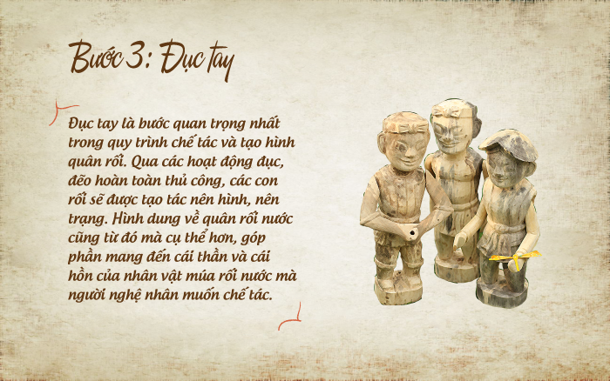
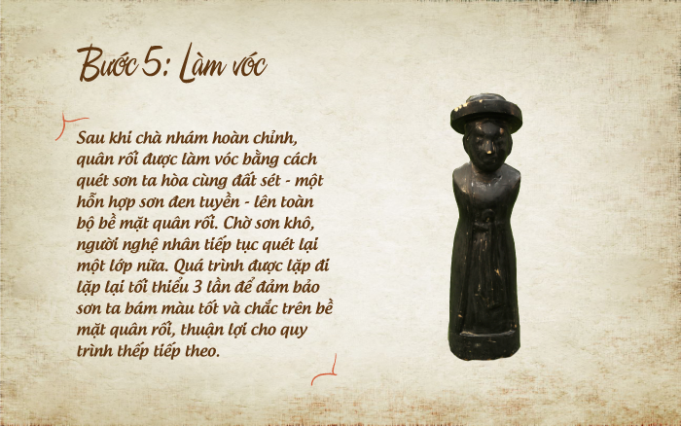
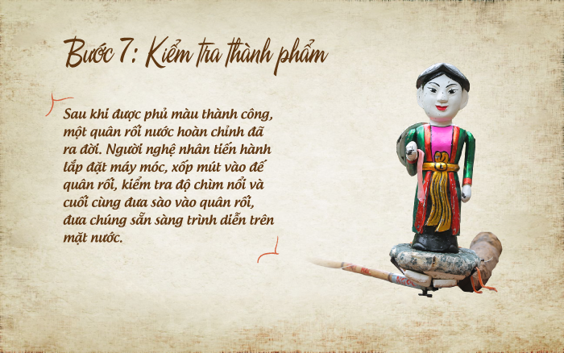
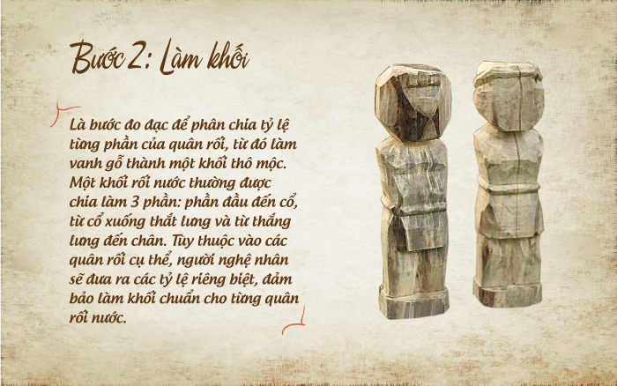
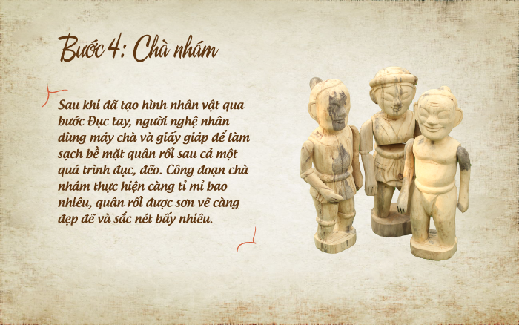
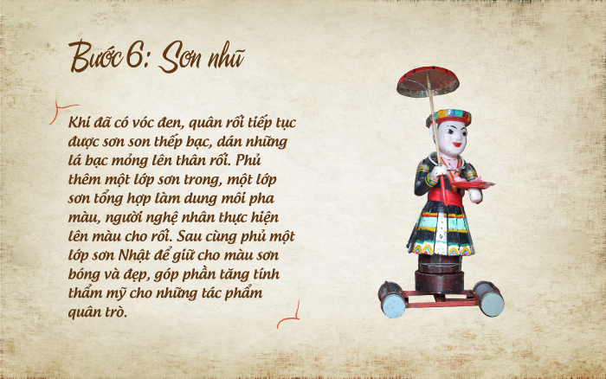
II. Đọc hiểu văn bản
2. Con rối trong biểu diễn múa rối nước
- Chế tác: những con rối được đẽo gọt từ gỗ sung và được tạo hình rất ngộ nghĩnh.
- Điều khiển: Người điều khiển sử dụng hệ thống sào kết hợp với dây được gắn ở phần thân dưới để điều khiển con rối.
Bước 2: Làm khối
Bước 4: Chà nhám
Bước 6: Sơn nhũ
Bước 1: Chọn mẫu
Bước 3:
Đục tay
Bước 5: Làm vóc
Bước 7:
Kiểm tra
thành phẩm

Slide 10

Múa rối nước là “môn nghệ thuật truyền thống thấm đẫm tinh thần Việt”
- Múa rối nước “bắt đầu nảy mầm, len lỏi trong lòng các xóm làng chiêm trũng rồi lớn dần lên giữa những sinh hoạt nhỏ bé đời thường”
- Theo thời gian múa rối nước ngày càng trở nên phổ biến và hoàn thiện thông qua những đúc kết của nhiều thế hệ
- Nơi biểu diễn: gần gũi với môi trường sống của người dân lao động.
- Vật liệu dùng để chế tác con rối có thể tìm được rất dễ dàng trong môi trường sống của người Việt, đặc biệt, không gian mặt nước dùng làm sân khấu là không gian hoàn toàn quen thuộc ở nông thôn Việt Nam.

Slide 11

II. Đọc hiểu văn bản
2. Vấn đề bảo tồn và phát triển nghệ thuật múa rối nước
- Vẫn được duy trì và bảo tồn
- Cần có sự tâm huyết tìm tòi, sáng tạo, gìn giữ môn nghệ thuật truyền thống
- Khó khăn: hiện nay có nhiều loại hình nghệ thuật mới ra đời
Nêu cảm xúc, suy nghĩ của em về múa rối nước nói riêng và nghệ thuật cổ truyền của dân tộc nói chung. Em hãy suy nghĩ một vài kế hoạch
cụ thể để giữ gìn và phát triển nghệ thuật múa rối nước

Slide 12
III. Tổng kết
1. Nội dung
Văn bản cung cấp thông tin cho người đọc về một loại hình nghệ thuật truyền thống của dân tộc ta: múa rối nước
Thể hiện niềm tự hào và ca ngợi bộ môn truyền thống để người đọc hiểu và trân trọng
Thấy được thách thức và khó khăn của múa rối nước xã hội hiện nay
2. Nghệ thuật
Lời văn rõ ràng, rành mạch
Ngôn từ phù hợp với văn bản thông tin
Văn phong mạch lạc, dễ hiểu
- Thể hiện những đặc trưng của một bài tạp chí như nội dung, sapô, bố cục…

Slide 13
CÁCH TRIỂN KHAI THÔNG TIN TRONG VĂN BẢN
Nêu vấn đề
Nêu những đặc điểm “độc”, “lạ” của nghệ thuật rối nước để gây tò mò
Giải đáp những câu hỏi có thể nảy sinh ở độc giả khi đọc phần sa-pô (Rối nước có nguồn gốc và quá trình hình thành, phát triển như thế nào? Thời gian và không gian biểu diễn của rối nước có gì đặc biệt? Những yếu tố nào cấu thành nghệ thuật rối nước?...)
Giải quyết vấn đề
Kết luận
Nêu “bài toán khó” giữa bảo tồn và phát triển nghệ thuật rối nước.

Slide 14
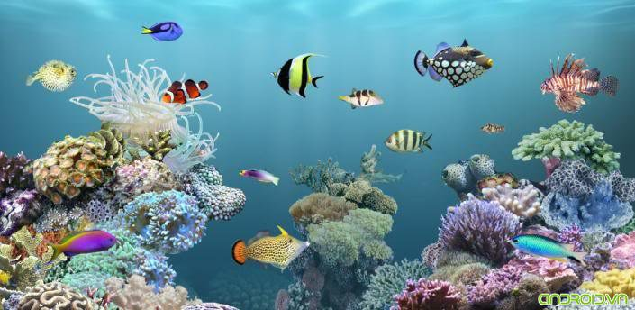






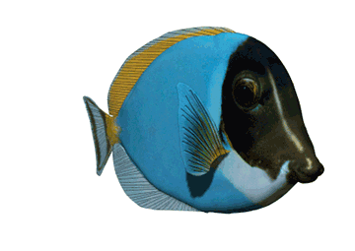


DỌN SẠCH
ĐẠI DƯƠNG
Môi trường biển, sông, hồ đang bị ô nhiễm do rác thải của con người. Hãy cứu các loài sinh vật dưới biển bằng cách dọn sạch rác qua việc trả lời đúng các câu hỏi.

Slide 15

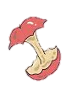

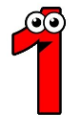











Slide 16

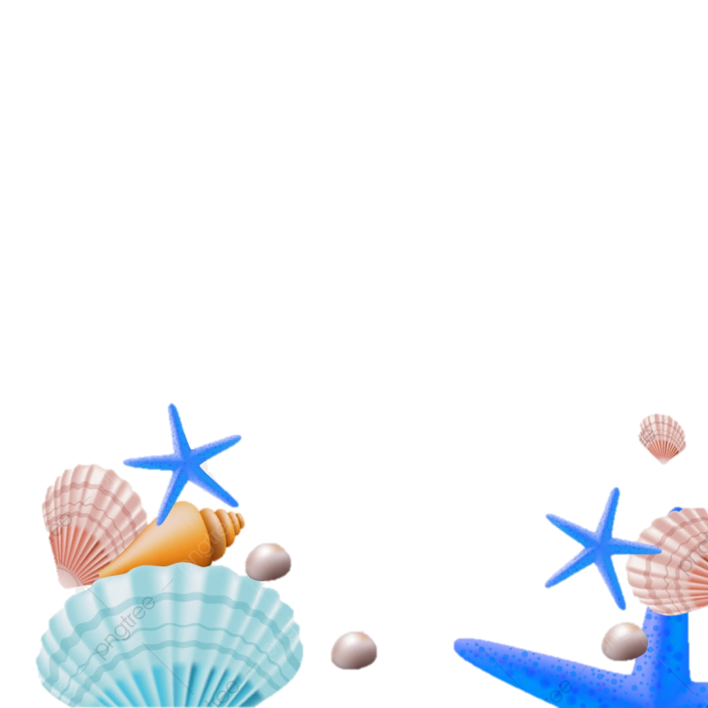



Loại hình nghệ thuật nào mà sàn diễn là mặt nước và nhân vật xuất thân từ các miếng gỗ?
Múa rối nước

Slide 17
Múa rối nước mang đậm hơi thở của nền văn mình nào?
Đồng bằng Bắc bộ

Slide 18
Ngày xưa, múa rối nước thường được biểu diễn vào thời gian nào?
Các buổi hội làng hay các
dịp lễ Tết

Slide 19
Trước kia, múa rối nước thường được biểu diễn ở đâu?
Biểu diễn trên thủy đình, dựng trên mặt ao làng.

Slide 20
Con rối trong múa rối nước được chế tác như thế nào?
Con rối được đẽo gọt từ gỗ sung và được tạo hình rất ngộ nghĩnh.

Slide 21
Nhân vật nào trong múa rối nước thường xuất hiện với câu nói: “Tôi ra đây có phải xưng tên không nhỉ?”
Chú Tễu

Slide 22
CẢM ƠN THẦY CÔ VÀ CÁC EM

